Slide 1





PHÂN SỐ
PHÂN SỐ
TÌM
TÌM
CỦA MỘT SỐ
CỦA MỘT SỐ

Slide 2
KHỞI ĐỘNG
KHỞI ĐỘNG

Slide 3

Trò chơi
TRÁI TÁO CỦA NEWTON
TRÁI TÁO CỦA NEWTON

Slide 4





Kết quả phép tính
$\frac{\text{2}}{\text{5}} \text{×} \frac{\text{1}}{\text{2}}$
$\frac{\text{1}}{\text{5}}$

Slide 5
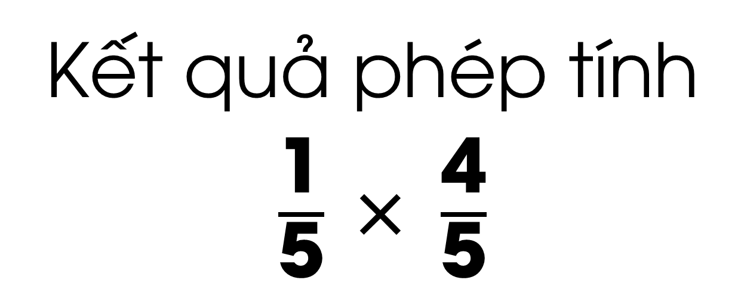

Kết quả phép tính
$\frac{\text{1}}{\text{5}} \text{×} \frac{\text{4}}{\text{5}}$
$\frac{\text{4}}{\text{25}}$

Slide 6
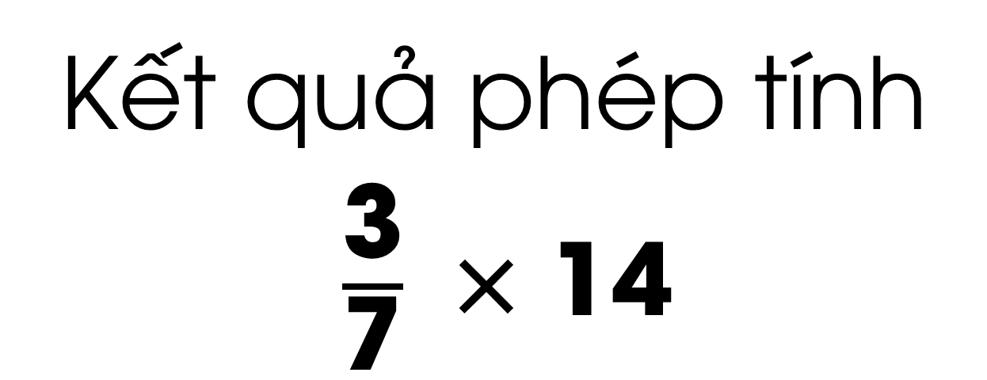
Kết quả phép tính
$\frac{\text{3}}{\text{7}} \text{×}\text{ 14}$
6

Slide 7


$\frac{\text{2}}{\text{3}}$ số táo đó là bao nhiêu quả?
Newton có bao nhiêu quả táo?

Slide 8
PHÂN SỐ
PHÂN SỐ
TÌM
TÌM
CỦA MỘT SỐ
CỦA MỘT SỐ

Slide 9
YÊU CẦU CẦN ĐẠT
- Biết cách giải dạng toán tìm phân số của một số.
- Giải toán tìm phân số của một số thành thạo.

Slide 10
KHÁM PHÁ
KHÁM PHÁ

Slide 11



? quả
$\frac{\text{2}}{\text{3}}$
$\frac{\text{2}}{\text{3}}$
$\frac{\text{2}}{\text{3}}$
12 quả

Slide 12
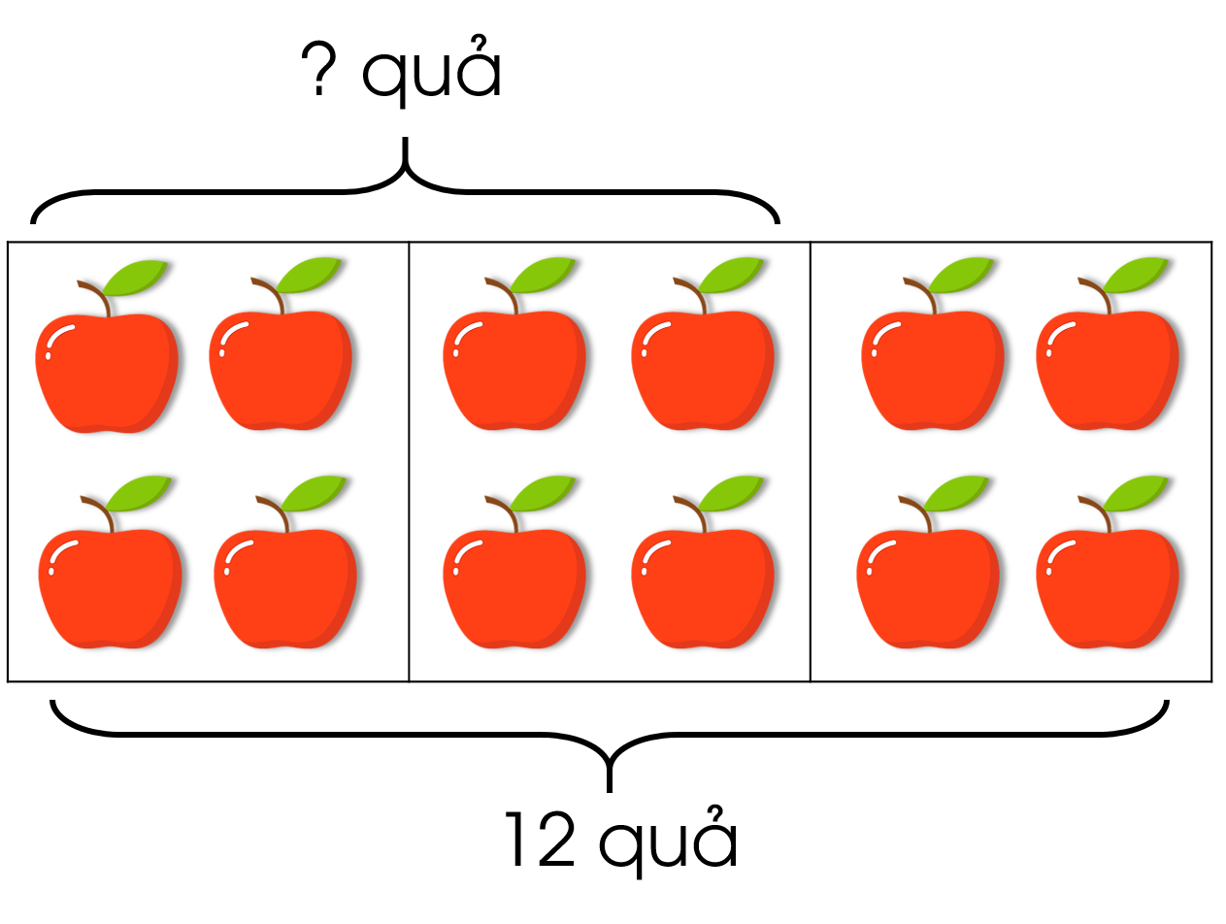

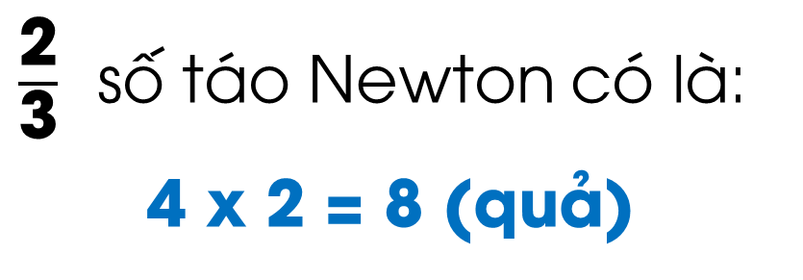
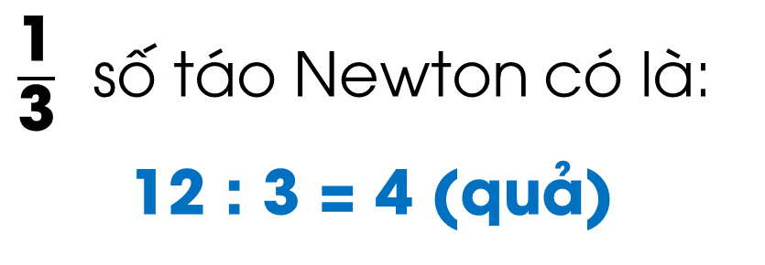
$\frac{\text{1}}{\text{3}}$ số táo Newton có là:
12 : 3 = 4 (quả)
$\frac{\text{2}}{\text{3}}$ số táo Newton có là:
4 x 2 = 8 (quả)
Ta có thể tìm $\frac{\text{2}}{\text{3}}$ số táo của Newton như sau:
12 x $\frac{\text{2}}{\text{3}}$ = 8 (quả)

Slide 13

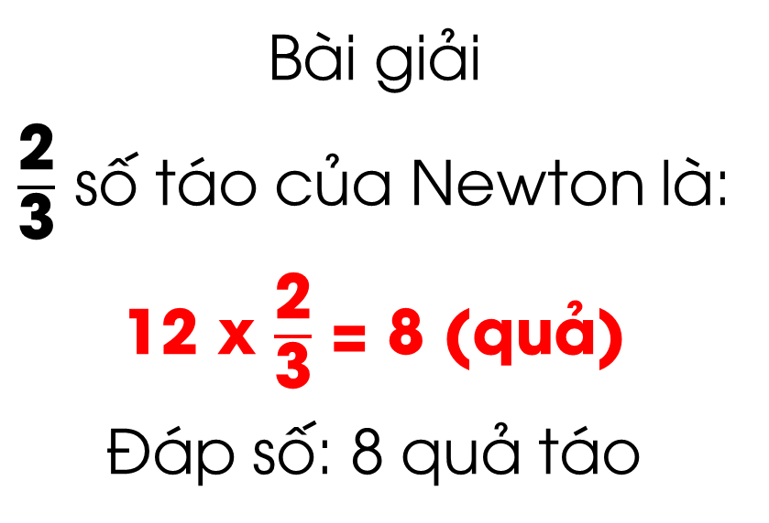
Bài giải
$\frac{\text{2}}{\text{3}}$ số táo của Newton là:
12 x $\frac{\text{2}}{\text{3}}$ = 8 (quả)
Đáp số: 8 quả táo

Slide 14
Để tìm của số 12 ta đã làm như thế nào?
2
3
2
12 x 2 : 3 = 8
×
12 = 8
3
12 : 3 x 2 = 8
2
2
Muốn tìm của số 12, ta lấy số 12 nhân với .
3
3

Slide 15
2
2
Muốn tìm của số 12 ta lấy số 12 nhân với
3
3
Ví dụ:
Tìm :
3
×
3
15 =
a) của 15
=
9
5
5
3
×
3
=
40 =
b) của 40
15
8
8
Muốn tìm phân số của một số ta lấy số đó
nhân với phân số cần tìm.

Slide 16

LUYỆN
TẬP
LUYỆN
TẬP

Slide 17

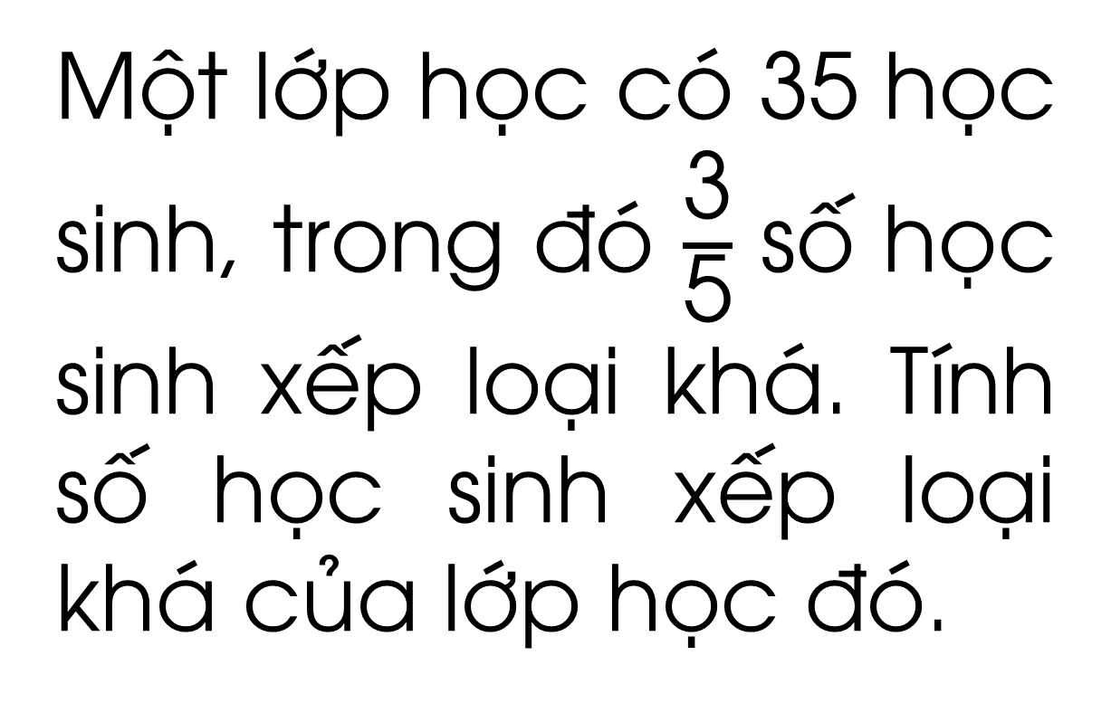
Một lớp học có 35 học sinh, trong đó $\frac{\text{3}}{\text{5}}$ số học sinh xếp loại khá. Tính số học sinh xếp loại khá của lớp học đó.

Slide 18


Slide 19
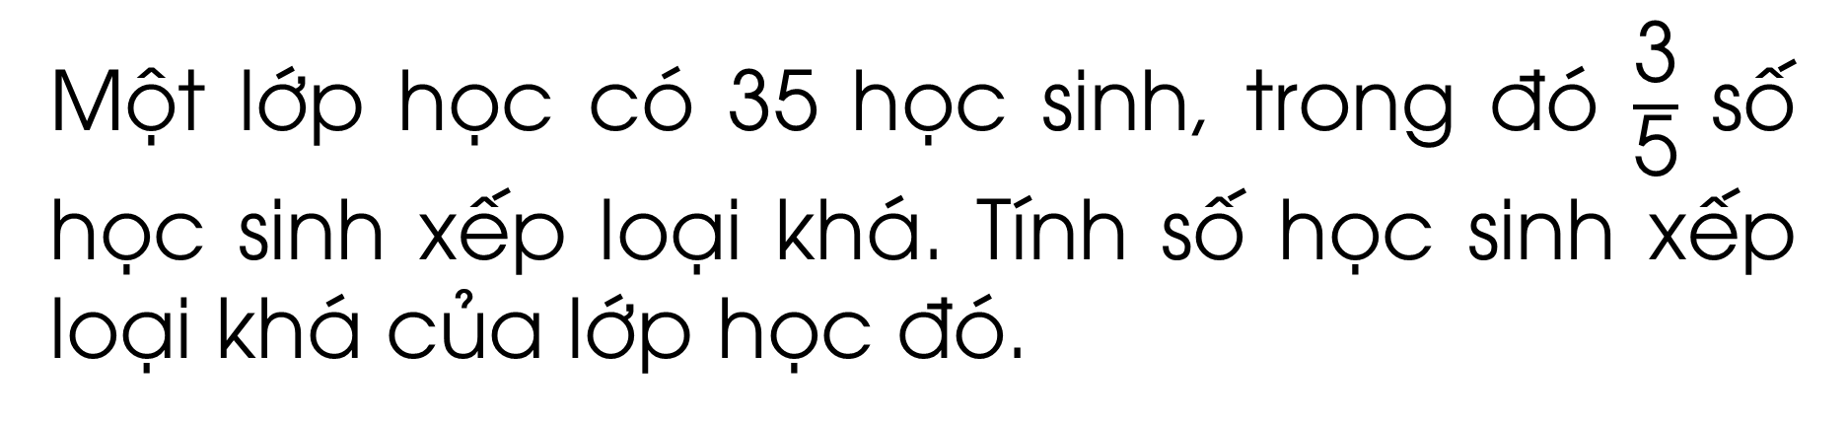
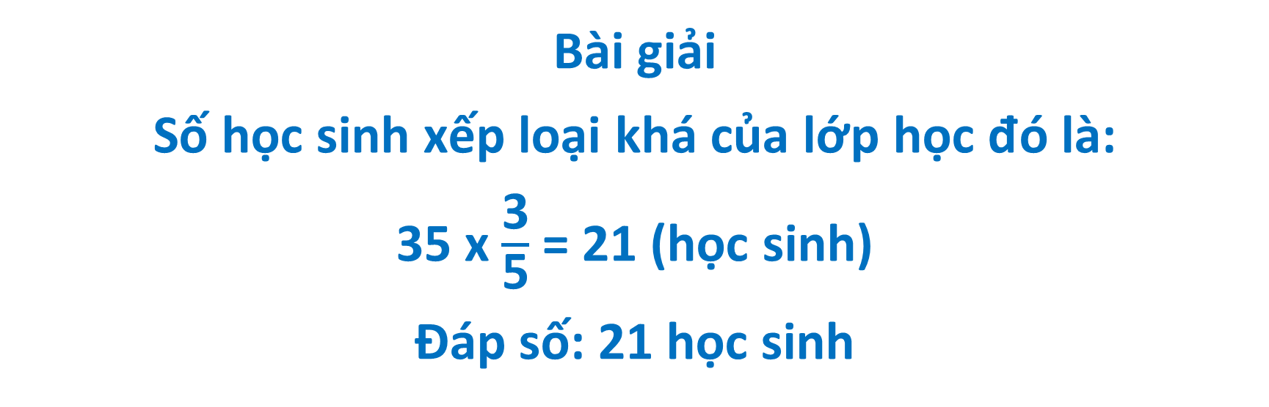
Một lớp học có 35 học sinh, trong đó $\frac{\text{3}}{\text{5}}$ số học sinh xếp loại khá. Tính số học sinh xếp loại khá của lớp học đó.
Bài giải
Số học sinh xếp loại khá của lớp học đó là:
35 x $\frac{\text{3}}{\text{5}}$ = 21 (học sinh)
Đáp số: 21 học sinh

Slide 20

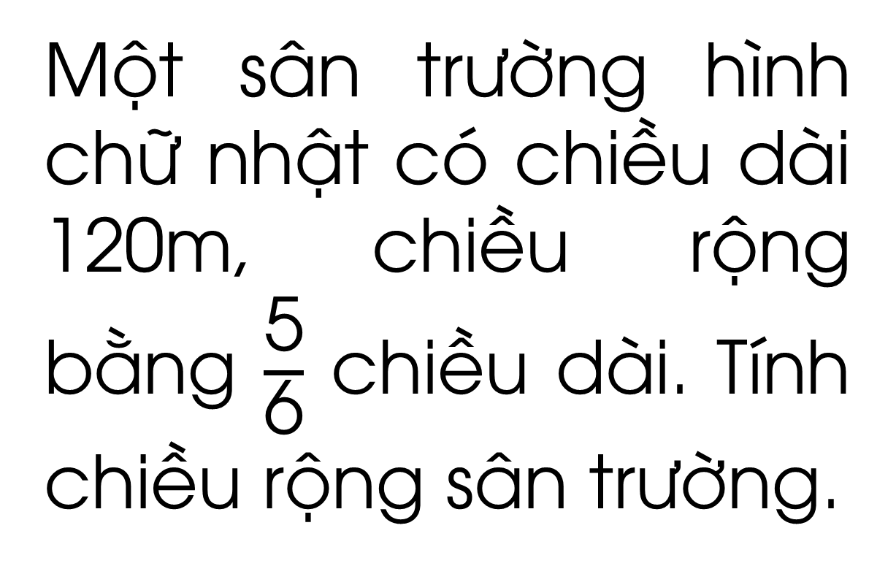
Một sân trường hình chữ nhật có chiều dài 120m, chiều rộng bằng $\frac{\text{5}}{\text{6}}$ chiều dài. Tính chiều rộng sân trường.

Slide 22
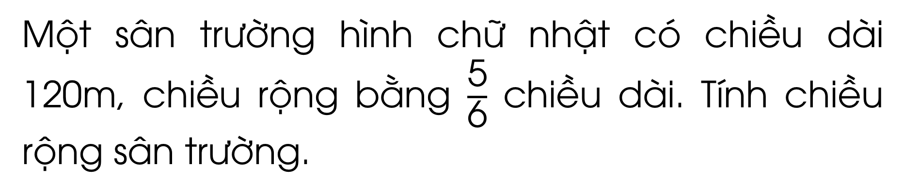
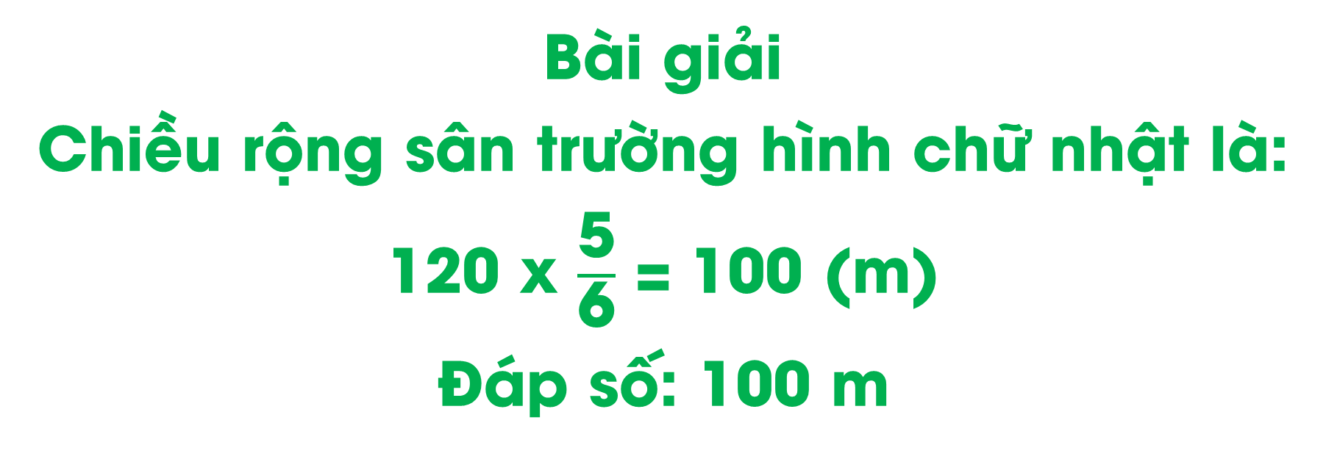
Một sân trường hình chữ nhật có chiều dài 120m, chiều rộng bằng $\frac{\text{5}}{\text{6}}$ chiều dài. Tính chiều rộng sân trường.
Bài giải
Chiều rộng sân trường hình chữ nhật là:
120 x $\frac{\text{5}}{\text{6}}$ = 100 (m)
Đáp số: 100 m

Slide 23
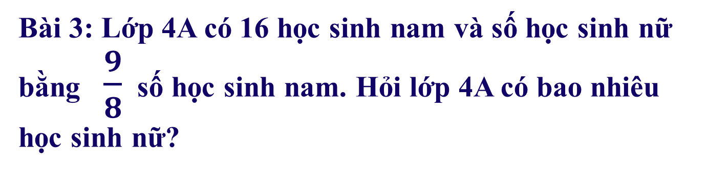
Bài giải
Số học sinh nữ lớp 4A là:
9
16 x = 18 ( học sinh)
16 x = 18 ( học sinh)
8
Đáp số: 18 học sinh
Đáp số: 18 học sinh

Slide 24

CHÀO
TẠM BIỆT
CHÀO
TẠM BIỆT

